Slide 1
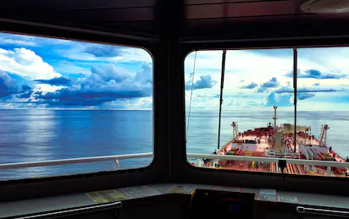
DRŽANJE STRAŽE
OSNOVNA NAČELA

Slide 2
Preporuke međunarodne pomorske organizacije IMO o održavanju straže

